Slide 1
Фитогеографске области у свету; Зоогеографске области у свету
3. предавање

Slide 2
Од чега зависи распрострањеност врста на свету?
Историјски фактори (померање континената и тектонских плоча)
Абиотички фактори (клима, рељеф, састав тла, салинитет воде)
Биотички фактори (интеракција са другим врстама: односи исхране, итд), инжењери екосистема
Антропогени фактор

Slide 3
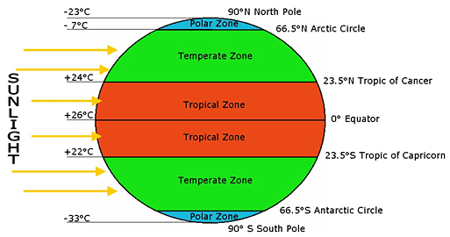
КЛИМА
Земља је подељена на климатске појасеве по географским ширинама.
Климатски појасеви се разликују пре свега по температури на коју утиче угао и количина Сунчевог зрачења у тим појасевима:
ТРОПСКА КЛИМА, УМЕРЕНА КЛИМА, ПОЛАРНА КЛИМА
Polarna zona
Severni pol
ПОЛАРНА КЛИМА
Arktički krug
Umerena zona
УМЕРЕНА КЛИМА
Sunčevo
Z
R
ačenje
Severni povratnik
Tropska zona
ТРОПСКА КЛИМА,
Ekvator
Tropska zona
УМЕРЕНА КЛИМА
Južni povratnik
Umerena zona
ПОЛАРНА КЛИМА
Antarktički krug
Polarna zona
Južni pol

Slide 4
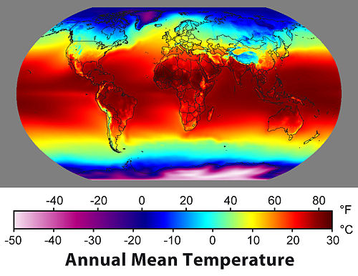
КЛИМА
Просечна годишња температура

Slide 5
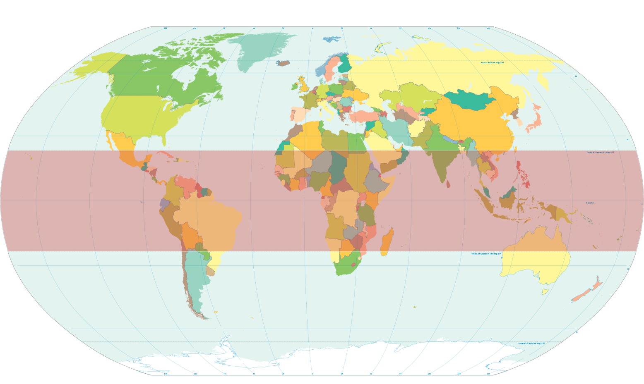
КЛИМА
ТРОПСКА КЛИМА:
Влада са обе стране екватора, до северног и јужног повратника
Одликује се високом температуром ваздуха и високом релативном влажношћу ваздуха, са доста падавина, нарочито лети и у јесен

Slide 6
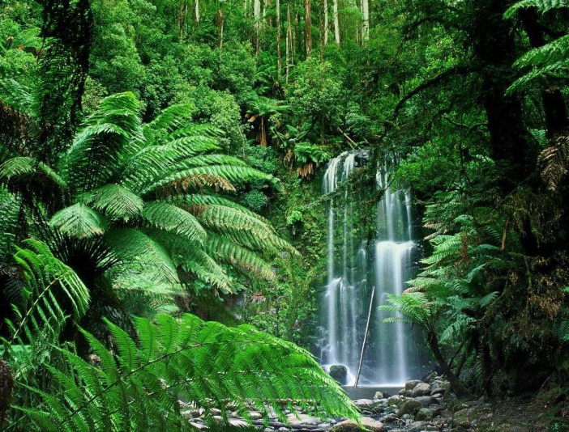
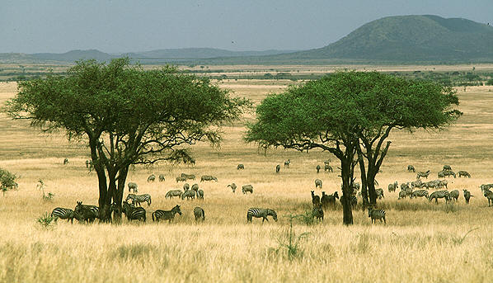
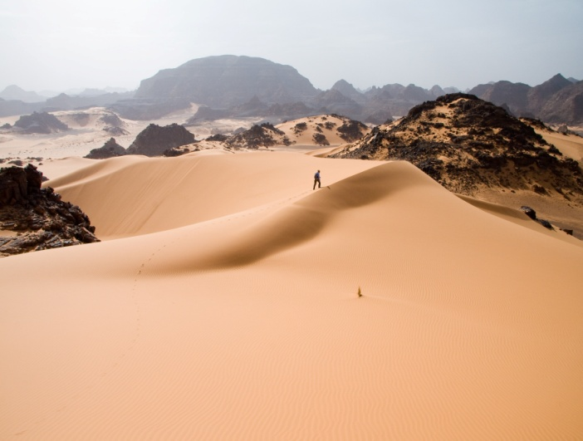
ТРОПСКА КЛИМА
Тропска кишна шума Савана Пустиња
Влажна тропска клима ► ► Кишни-сушни периоди ► ► Сува тропска клима
Све то ствара услове за бујање фитоценозе - слив реке Амазон у Јужној Америци. То је река најбогатија водом на планети.
Како хране и воде има у изобиљу, биљни и животињски свет је веома разноврстан. Јединке могу достићи џиновске размере: лист лотоса може достићи 2 метра у пречнику, змија анаконда дужину и до 8 метара.
Тропска клима се у неким подручјима карактерише сменом кишне и сушне сезоне (саване). У зони сталних киша бујају кишне шуме, богате бујном и различитом вегетацијом и разноврсним животињским светом.
У пределима повратника клима је сува и топла (Сахара), флора и фауна је осиромашена.

Slide 7
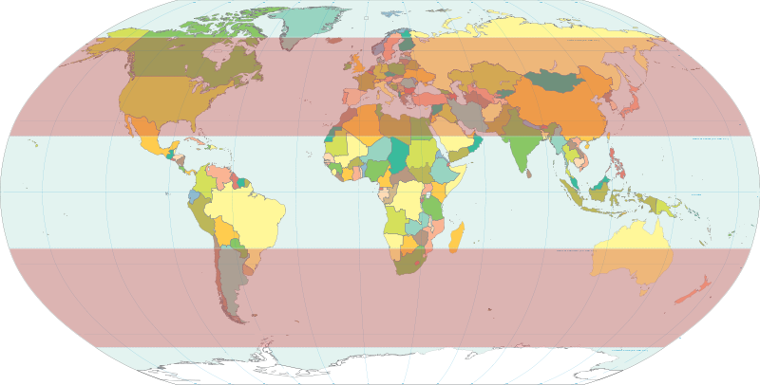
УМЕРЕНА КЛИМА
УМЕРЕНА КЛИМА:
Додирује тропску климу изнад северног и испод јужног повратника.
Температура ваздуха је умерено висока и умерено влажна.
Ово је клима најповољнија за човека.
Код умерене климе јасно се разликују четири годишња доба: пролеће, лето, јесен, зима.

Slide 8
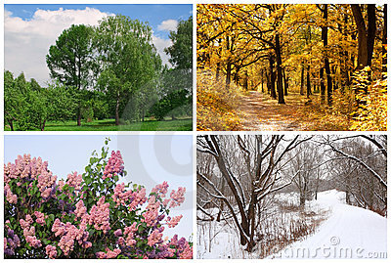
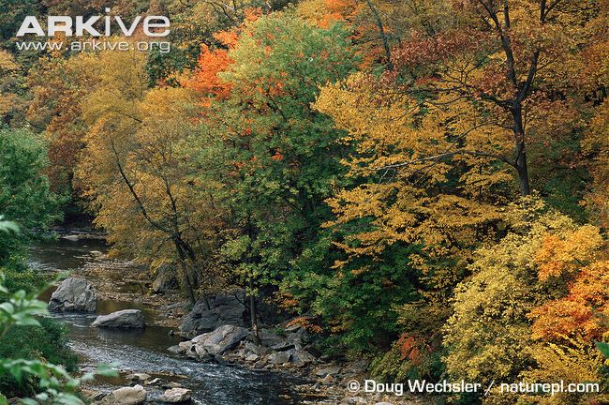
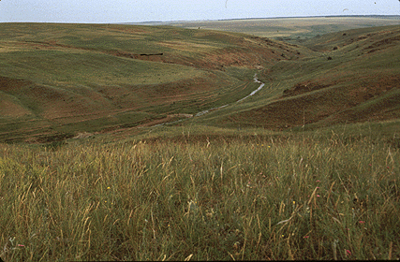
УМЕРЕНА КЛИМА
Смена годишњих доба!!!
Умерена влажна: Умерена сува:
листопадне шуме и ливаде ► ► ► степе и пустиње

Slide 9
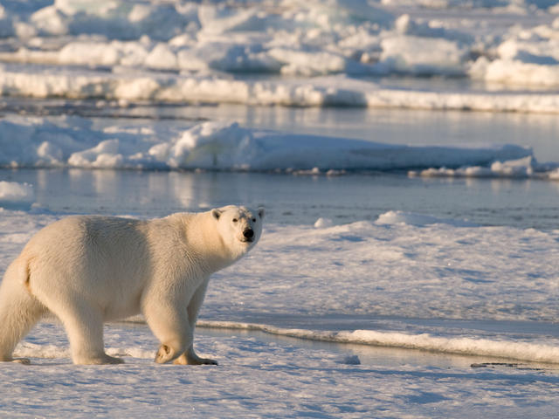
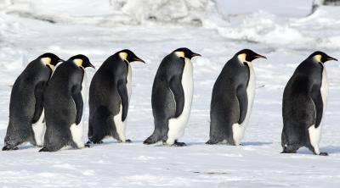
ПОЛАРНА КЛИМА
ПОЛАРНА КЛИМА:
Влада на северном и јужном полу -
Арктик и Антарктик
Температуре ваздуха су веома ниске, а релативна влажност ваздуха је висока.
Услови живота су неповољни, флора и фауна сиромашна.
СЕВЕРНИ ПОЛ!!!
ЈУЖНИ ПОЛ!!!

Slide 10
ПРЕЛАЗНЕ КЛИМАТСКЕ ОБЛАСТИ
Између основних климатских појасева постоје прелазне климатске области са суптропском, субполарном, сувом тропском, влажном тропском климом.
Зависно од рељефа земљишта разликују се и друге климе унутар основних:
Планинско-алпска клима - карактеришу је дуге и хладне зиме и кратка умерено топла лета
Средоземна (суптропска) клима - карактеришу је дуга топла лета и благе зиме
Континентална (Средњеевропска) клима - карактеришу је умерено хладне зиме и умерено топла лета
Степска клима - са мало падавина
Пустињска клима - падавине су веома оскудне (Сахара - сува тропска клима)
У Србији влада умерено-континентална клима!

Slide 11
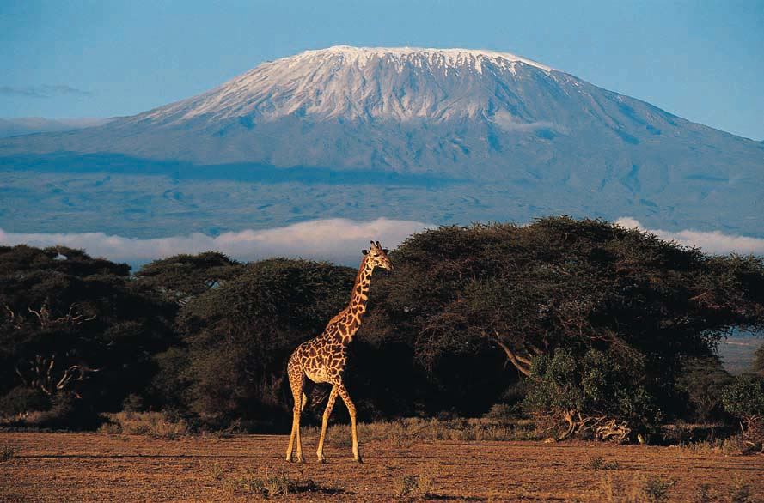
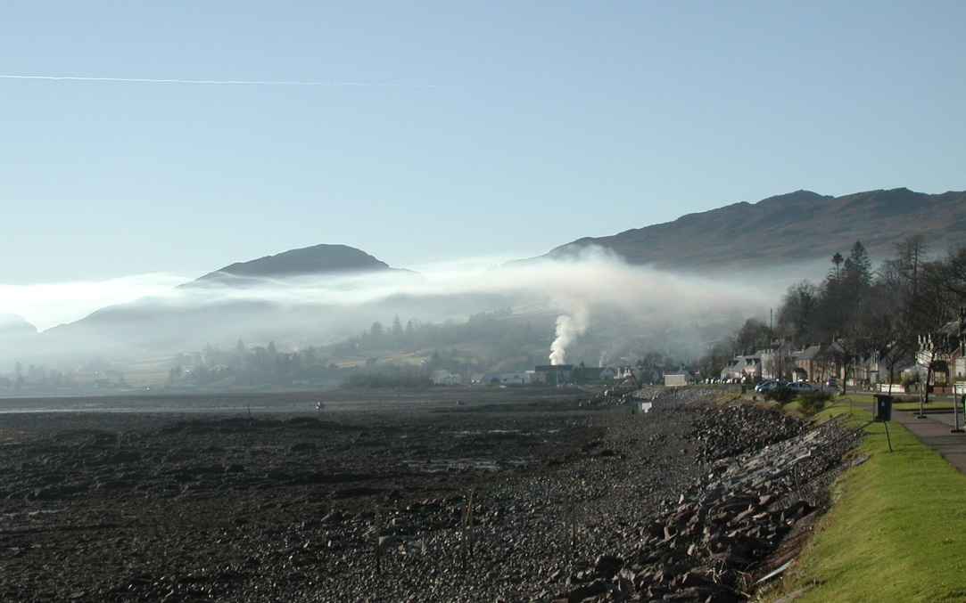
ПЛАНИНСКА КЛИМА
Нормално температура са надморском висином опада (на планинама је хладније него у долинама).

Slide 12
Инжењери екосистема
Неке врсте живих бића модификују животно станиште и услове живота много више него остале.
Пре утицаја човека као највећег тренутног инжењера свих екосистема на Земљи, то су давно у геолошкој историји Земље (пре 2,5 милијарди година) били нпр првобитни фотосинтетски микроорганизми који су својом активношћу мењали хемијски састав атмосфере, тако што су у процесу фотосинтезе ослобађали кисеоник! Са појавом биљака, количина кисеоника ослобођена у атмосферу се повећала на 21%, а концентрација угљен-диоксида опала са 80% на 0,03%.

Slide 13
Инжењери екосистема
Сав кисеоник у Земљиној атмосфери је БИОГЕНОГ порекла, настао као нуспродукт ФОТОСИНТЕЗЕ!!!
ФОТОСИНТЕЗА је процес производње органске материје од угљен диоксида и воде уз помоћ сунчеве светлости, а као нуспроизвод ове реакције ослобађа се кисеоник

Slide 14
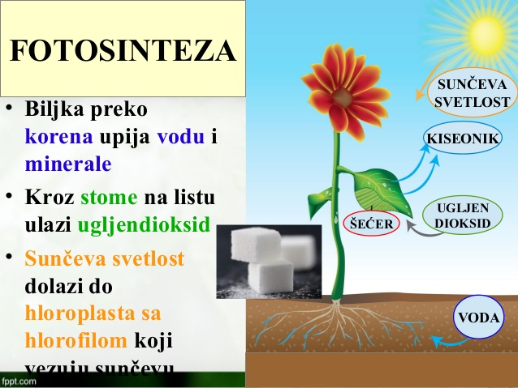

Slide 15
Инжењери екосистема
Првобитни фотосинтетски организми били су микроорганизми који су променили састав атмосфере (сада има 21% кисеоника у атмосфери) и створили услове за настанак АЕРОБНИХ организама, којима је неопходан кисеоник за опстанак и у који спада већина живих бића која сада доминира планетом (и у копненим и у воденим екосистемима). Највећи произвођачи кисеоника на Земљи су ОКЕАНИ, односно микроскопске алге ФИТОПЛАНКТОН у осветљеној зони океана који врши фотосинтезу.
Следећи највећи произвођач су ТРОПСКЕ КИШНЕ ШУМЕ, односно биљни покривач на целој планети

Slide 16

Инжењери екосистема
Мењањем састава атмосфере, повећала се способност атмосфере да задржи топлоту, тако да су првобитни фотосинтетски микроорганизми имали пресудан утицај на формирање повољне климе на Земљи, која је омогућила постојање течне воде и бујање разноврсног живота на њој.
Без слоја атмосфере који попут ћебета
  задржава топлоту
  на Земљи, наша
  планета би била
  хладна и
  беживотна.

Slide 17
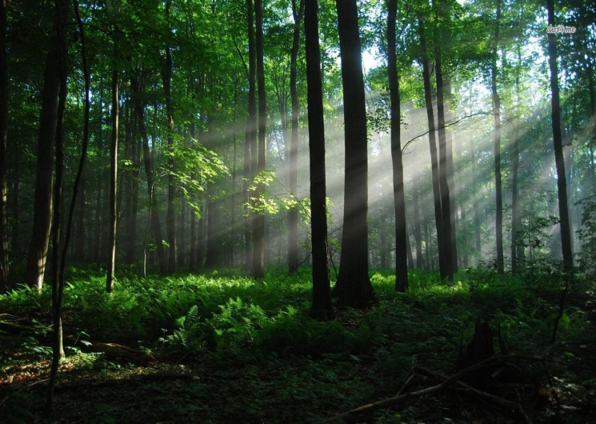
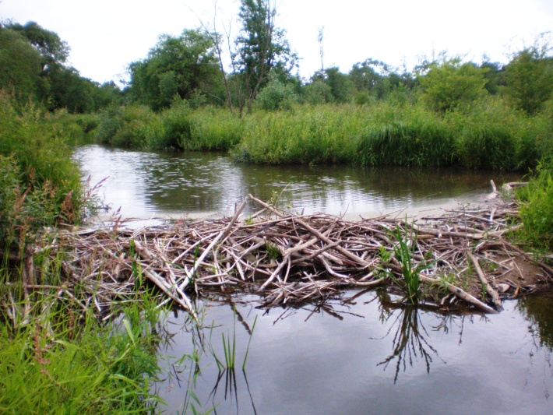
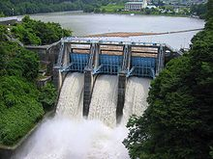
Инжењери екосистема
Примери за инжењере екосистема:
Дрвеће у шумама – образује посебну микроклиму – високу влажност, недостатак светлости, ветра, уједначенију температуру
Даброви – преграђују реке и од текуће воде праве језера
Човек

Slide 18
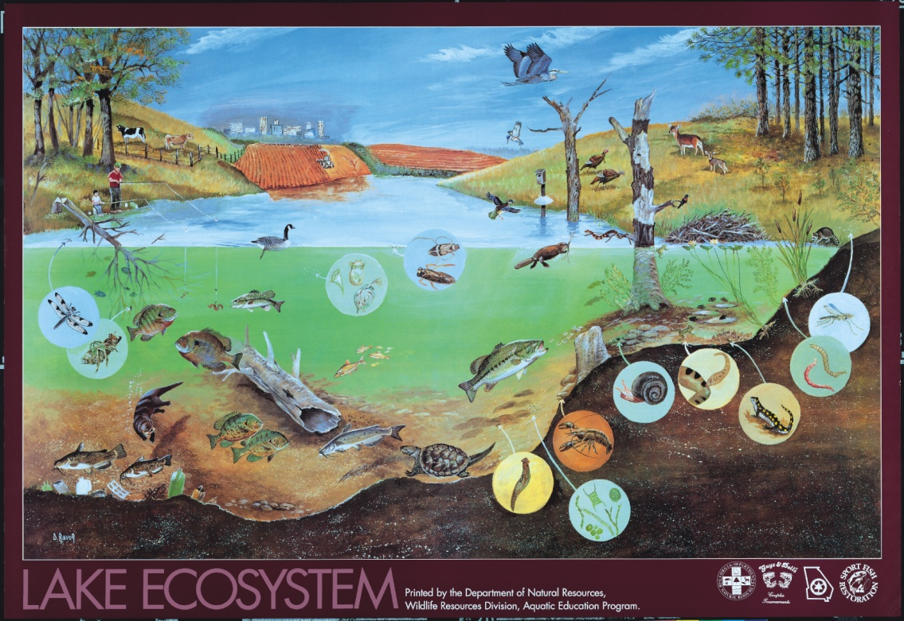
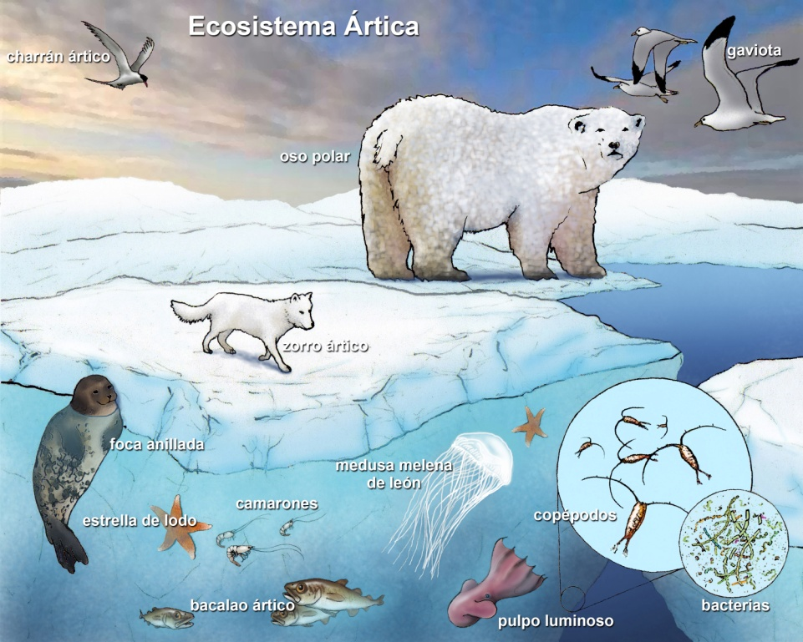
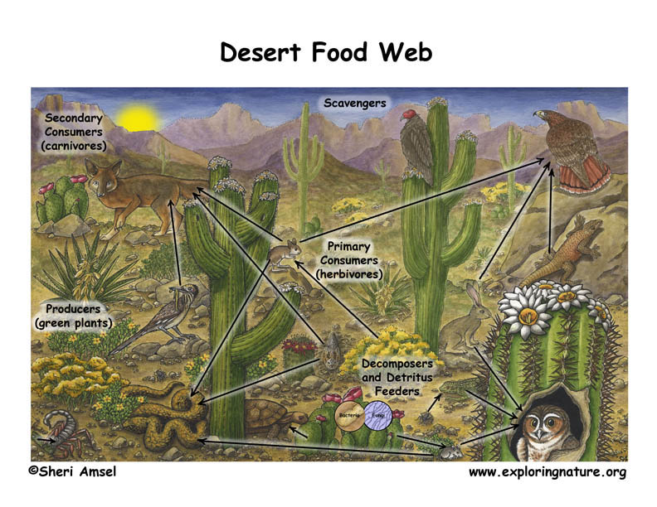
ПРИМЕРИ ЕКОСИСТЕМА:
ЕКОСИСТЕМ САВАНЕ?

Slide 19
БИОМ
Екосистеми који су међусобно повезани и условљени у истом климатском појасу се групишу у већу целину означену као биом (велика заједница)
Биом представља комплекс већег броја екосистема у оквиру једне климатске области, окарактерисан присуством доминантног типа екосистема и одређеном животном формом.
Различити аутори препознају различит број
биома на планети.

Slide 20
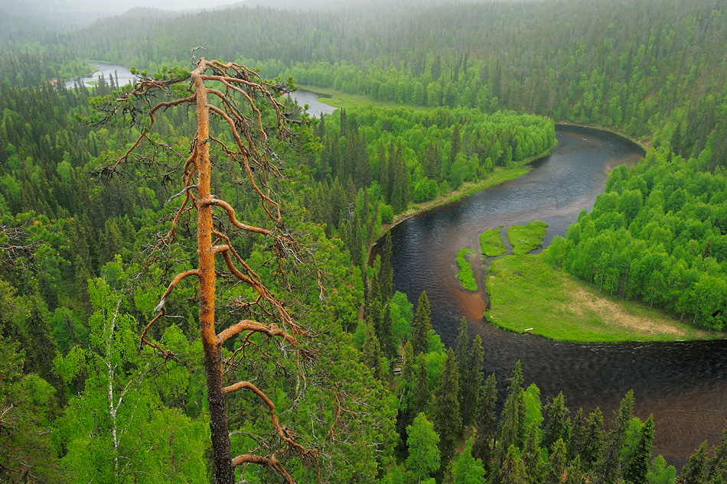
БИОМ
На пример, појас четинарских шума на северу Европе, Азије и Северне Америке представља биом тајге. Иако на том огромном простору има и других екосистема (речних, језерских, итд), главно обележје овог биома је четинарска шума са својом животном формом.

Slide 21
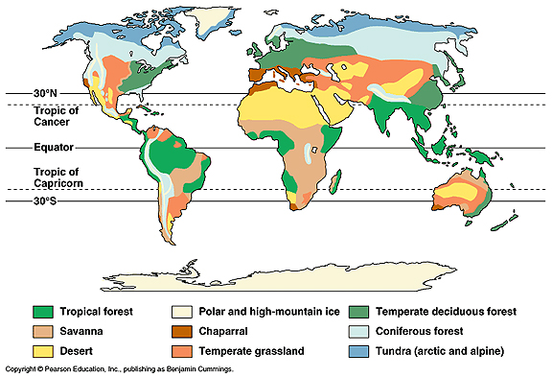
Северни повратник
Екватор
Јужни повратник
Поларни и високопланински лед
Тропске кишне шуме
Умерене листопадне шуме
Саване
Чапарал
Тајге
Пустиње
Степе
Тундре – арктичке и планинске

Slide 22
БИОМ
Биоми се такође групишу у веће целине које се зову животне области.
Постоје три животне области на планети:
Област мора и океана
Област копнених вода
Сувоземна област

Slide 23
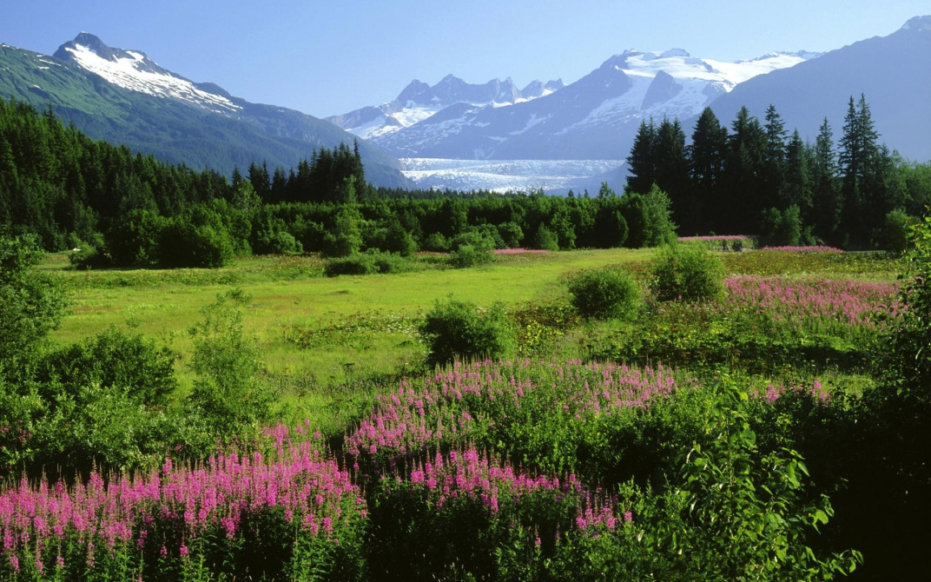
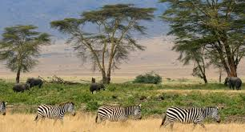
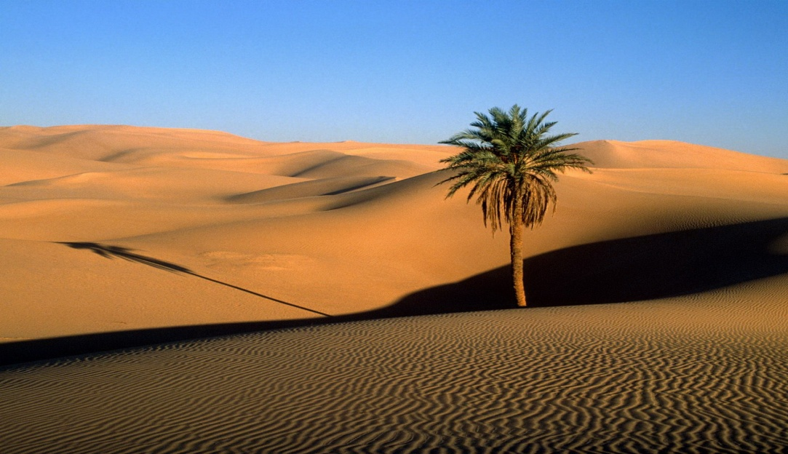
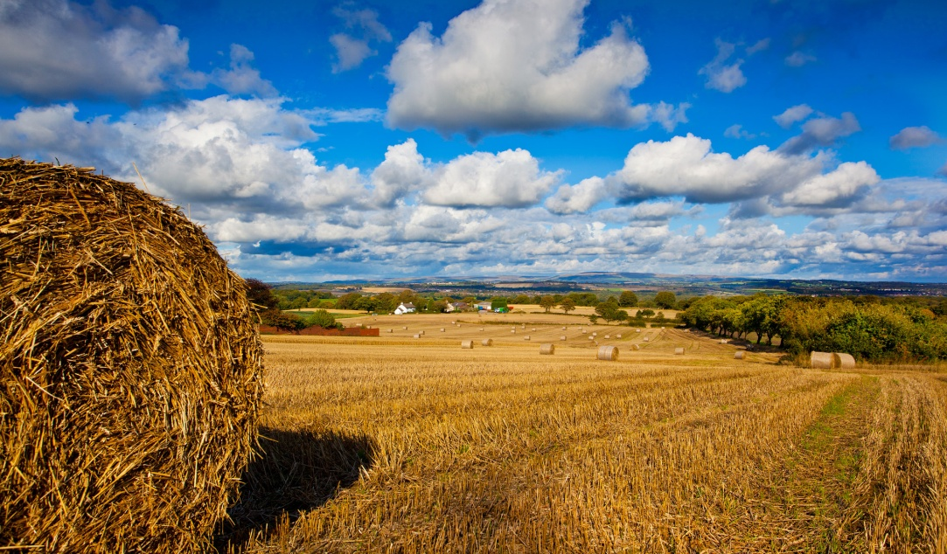
Сувоземна област

Slide 24
Сувоземна област
Биоми:
Тропске кишне шуме
Листопадне шуме умерених области
Северне четинарске шуме – тајга
Тундра
Степе
Саване
Пустиње
Чапарал
Распоређени по климатским зонама и вертикално, по надморским висинама

Slide 25
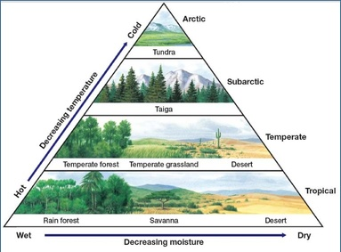
Поларна арктичка клима
Хладно
Тундра
Субарктичка клима
Опадање температуре
Тајга
Умерена клима
Умерена листоп. шума Степа Пустиња
Тропска клима
Топло
Тропска кишна шума Савана Пустиња
Влага
Суша
Опадање влажности

Slide 26
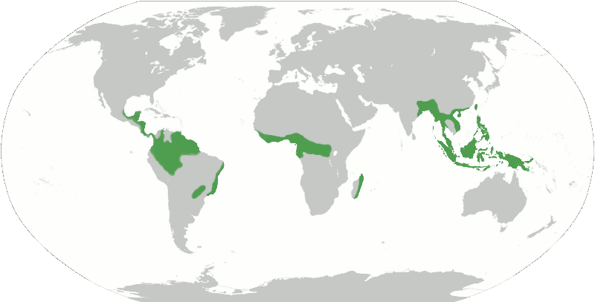
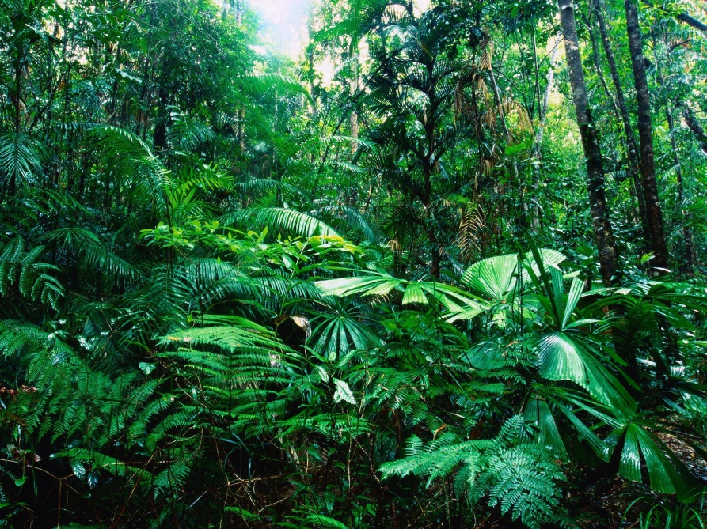
БИОМ
У сувоземној области постоје биоми који се мање више јављају у одређеним климатским зонама:
Биом тропских кишних шума – у екваторијалном појасу Африке, Азије, Средње и Јужне Америке, Аустралије;
одлике: константна оптимална температура и влажност, велика разноврсност живог света

Slide 27
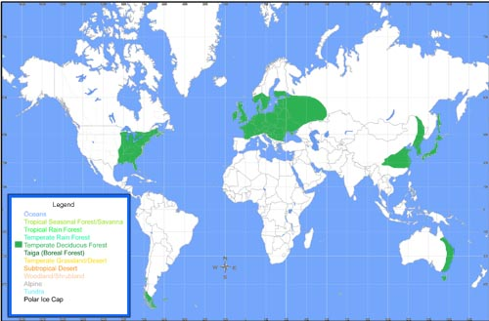
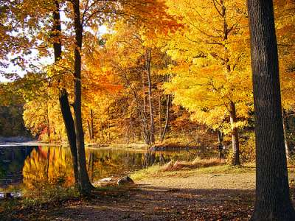
БИОМ
Биом листопадних шума умерених области – у умереној зони северне полулопте, под утицајем влажне океанске климе – Европа, Кина, Јапан, запад САД;
одлике: смена годишњих доба, зимско опадање лишћа, широколисне букове, храстове и кестенове шуме

Slide 28
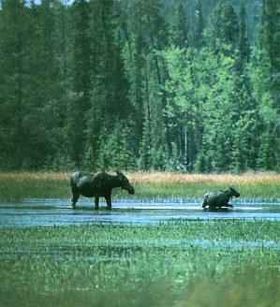
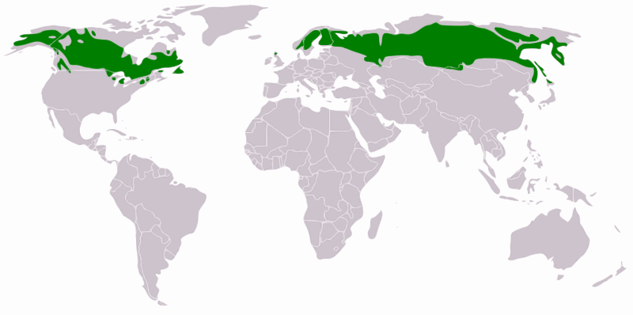
БИОМ
Биом северних четинарских шума -тајга – на северу умерено континенталне зоне северне полулопте – север Европе, Азије, Северне Америке;
одлике: умерена лета, оштре зиме са пуно снега: шуме бора, јеле, ариша, смрче, сиромашне животињама

Slide 29
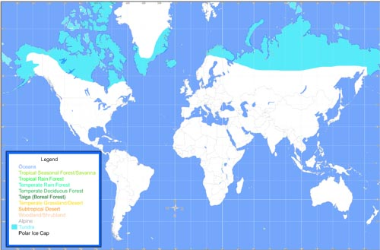
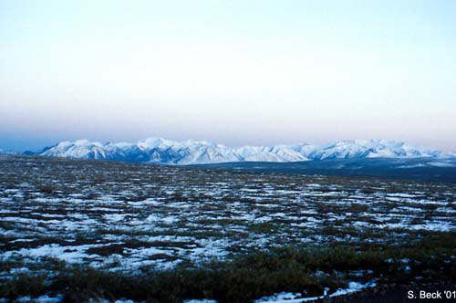
БИОМ
Биом тундре – у поларној зони северне полулопте, северно од појаса шума – север Европе, Азије и Северне Америке;
одлике: кратка хладна лета и дуге оштре зиме до -50°Целзијуса, мало падавина, ветрови: маховине, лишајеви и жбунови доминирају, одсуство шуме, мало животињских врста

Slide 30
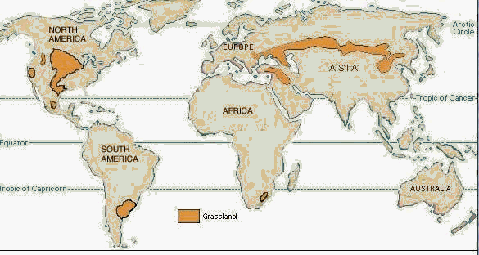
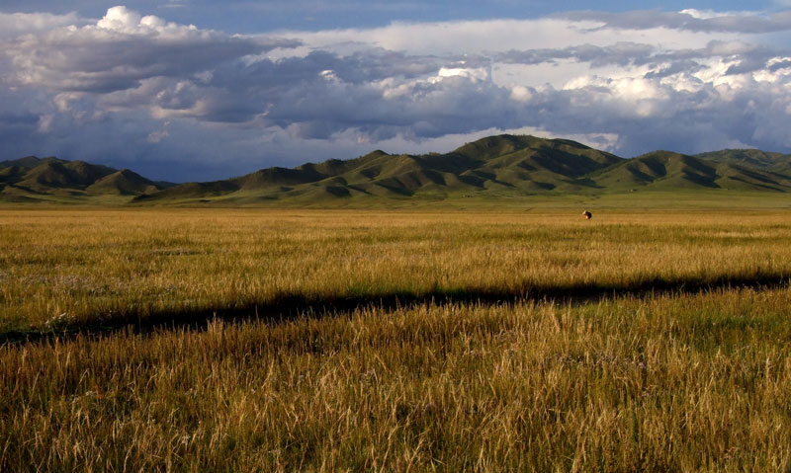
БИОМ
Биом степа – у умерено континенталној зони Евроазије (степе) и Северне Америке (прерије), Јужне Америке (пампаси);
одлике: сува умерена клима, хладне зиме, мало падавина: велике површине траве, бусенасте траве и жбуња без дрвећа

Slide 31
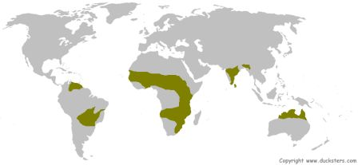
БИОМ
Биом савана – у тропском појасу Африке и Јужне Америке;
одлике: периоди са пуно кише смењују периоде суше, високе температуре (разлика од степа): површине високе траве са проређеним дрвећем (разлика од степа); доминирају велика крда травоједа и њихове грабљивице

Slide 32
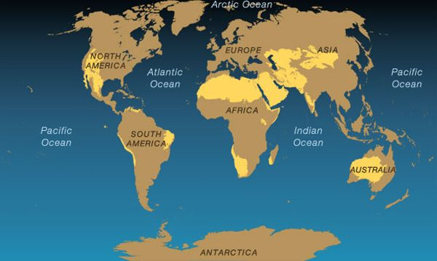
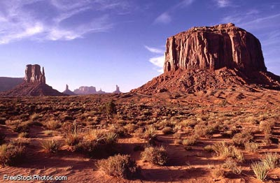
БИОМ
Биом пустиња – на свим континентима; постоје суве и хладне пустиње;
одлике: велика температурна колебања и суша или велика хладноћа: проређена вегетација, зељасте и жбунасте биљке, прилагођене на недостатак воде; сиромашне животињама

Slide 33
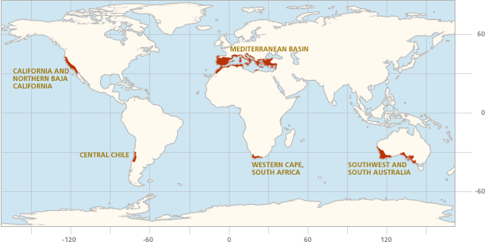

БИОМ
Биом зимзелених шума и шикара - чапарал – суптропска клима Калифорнија, Јужна Америка, Медитеран, Јужна Африка;
одлике: благе кишне зиме, топла сушна лета: претежно зимзелено тврдолисно жбуње, ређе дрвеће; чести пожари

Slide 34
Фитогеографска подела света
Флора света је подељена на неколико по рангу највиших категорија – царства или области.
Царство се дели на више подцарстава, подцарства се деле на регионе, региони се деле на подрегионе а подрегиони на провинције као најмање фитогеографске јединице.

Slide 35
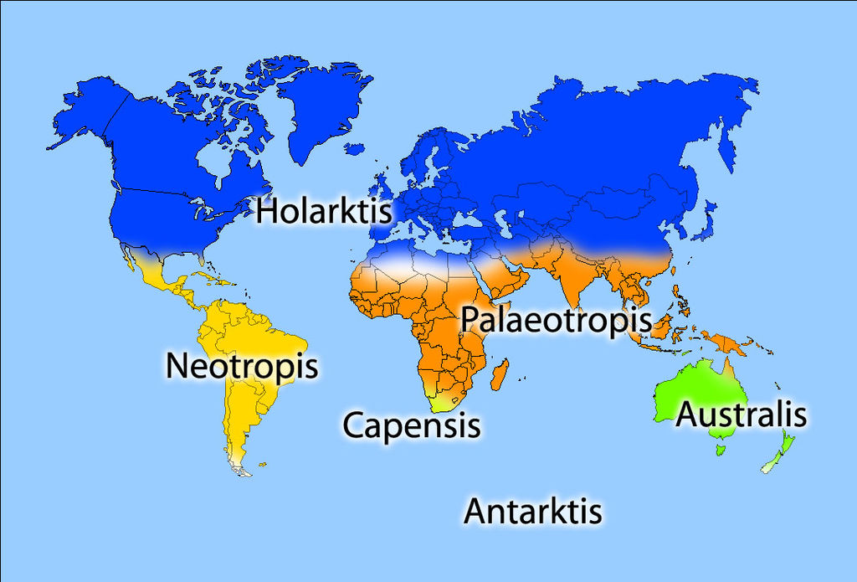

Slide 36
ХОЛАРКТИЧКО ЦАРСТВО (Holarctis)
Највеће је међу свим флористичким царствима, заузима око половине укупног копна у севереној полулопти (вантропски простор Азије, Европа, Северна Америка, Гренланд, северни део Африке).
Флора холарктичког царства има заједничко порекло од арктотерцијарне флоре која је уништена за време леденог доба, од које су данас преостали секвоја, магнолија, орах и храст.

Slide 37
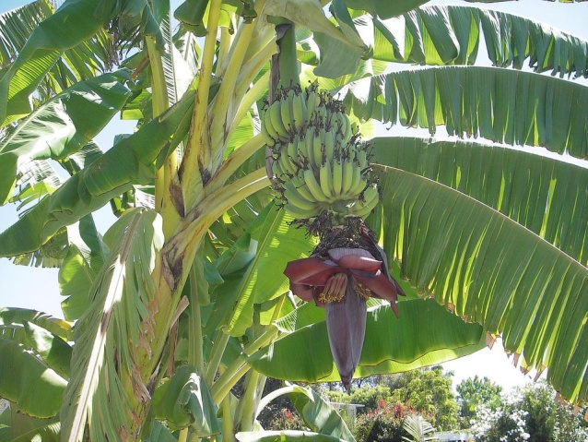
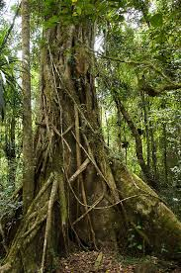
Палеотропско царство
Обухвата тропске регионе Старог света, тј највећи део Африке, јужне и југоисточне Азије.
Клима је тропска, јер су то подручја екватора. Царство се поклапа са ареалом палми.
Флора је врло богата, са карактеристичним представницима:
Банана
Папирус
Шећерна трска
Алоја
Различите врсте фикуса
Сукулентне млечике

Slide 38
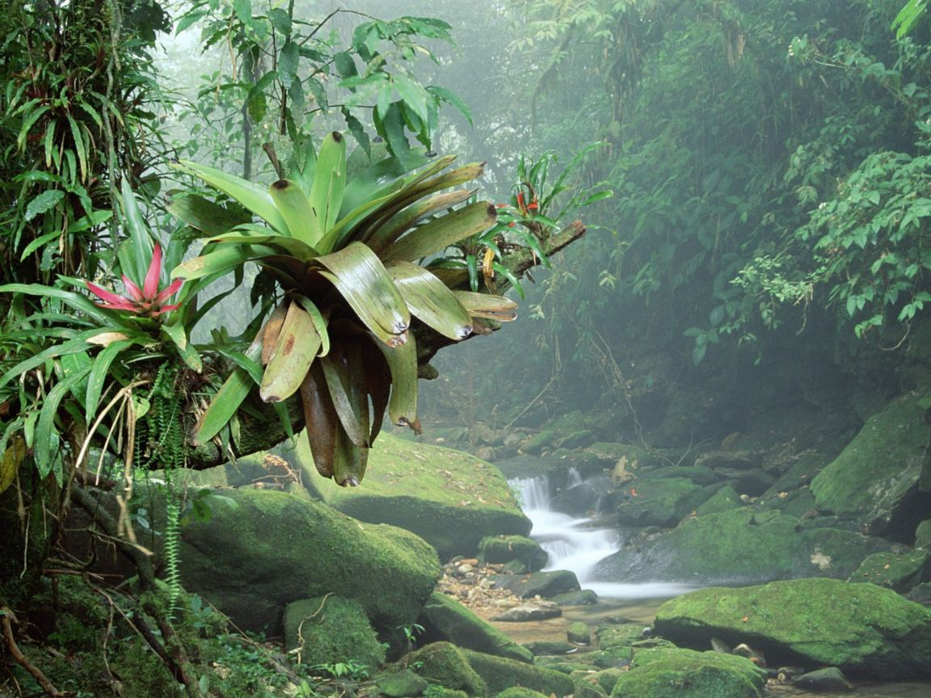
Неотропско царство
Обухвата југ Флориде, делове Мексика, Централну Америку и скоро целу Јужну Америку
Клима је тропска и субтропска, влажна.
Овде су највеће тропске кишне шуме на свету у сливу реке Амазон, обилују палмама, лијанама, каучуковцем и епифитама (Bromeliaceae). У сувљим областима су саване, а на Андима вегетација је
планинског, степског и
пустињског типа.
Флора је веома
разноврсна и богата,
Најзначајније су
неотропске фамилије
кактуса, бромелија итд.

Slide 39
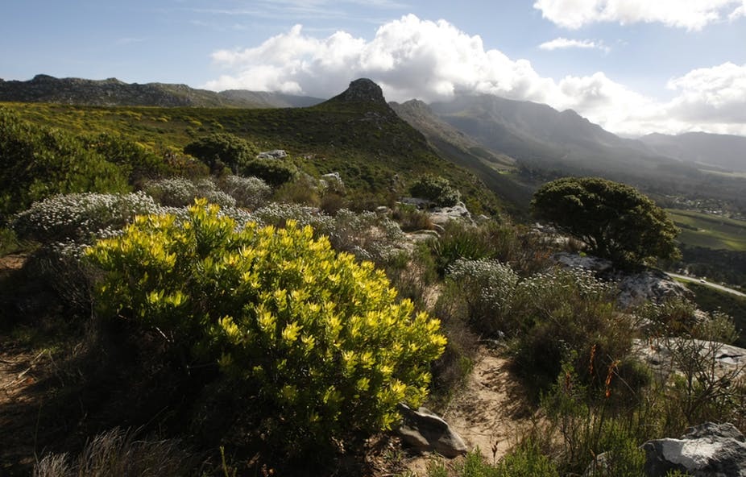
Капско царство
Обухвата мали део јужне Африке са климом налик медитеранској
Има веома богату и уникатну флору, са мало дрвенастих врста.
Род Erica je веома богато заступљен са 450 врста.

Slide 40
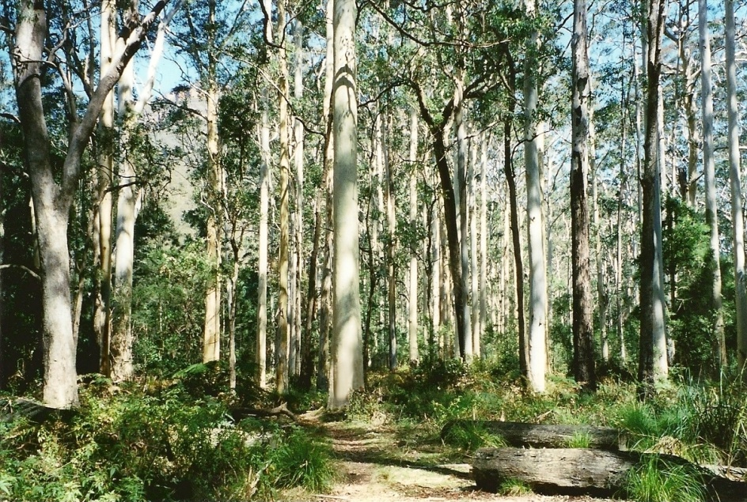
Аустралијско царство
Обухвата Аустралију и Тасманију.
Флора је веома богата, са пуно ендемита (чак 75% флоре је ендемично). Та чињеница указује да се ово копно одавно развија као засебна биогеографска целина
Типичне су врсте из фамилија
Myrtaceae (Eucaliptus)
и Fabaceae (Acaccia).

Slide 41
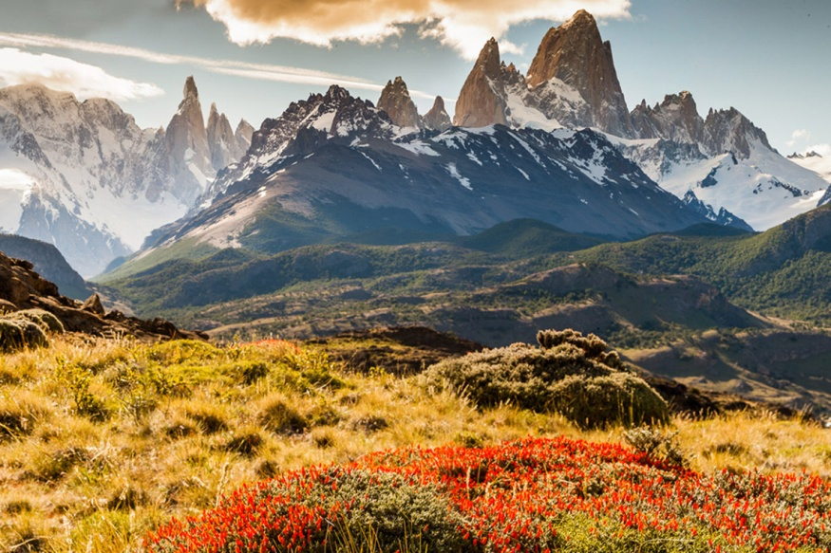
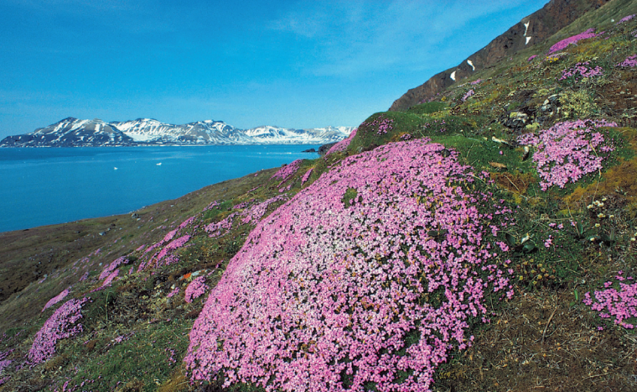
Холантарктичко царство
Обухвата најјужније делове Јужне Америке – Патагонију и Чиле, Огњену Земљу, низ антарктичких острва, као и копно Антарктика.
Флора је веома сиромашна, што је последица неповољних климатских услова.
Карактеристична је јужна буква и четинари; има много врста лијана, папрати и маховина.
На Антарктику расте само једна врста цветнице, а остале врсте у биљном прекривачу су маховине и лишајеви.

Slide 42
Зоогеографска подела света на регионе
До сада је познато око 8.7 милиона животињских врста
ХОЛАРКТИК-земљишна маса северно од тропске зоне и чине га НЕАРКТИК (Северна Америка) и ПАЛЕАРКТИК (Евроазија и најсевернији део Африке)
НЕОТРОПСКИ (Централна и Јужна Америка)
ЕТИОПСКИ (Африка јужно од Сахаре)
МАДАГАСКАРСКИ
ОРИЈЕНТАЛНИ (југоисточна Азија и суседна острва)
АУСТРАЛИЈСКИ

Slide 43


Slide 44


Slide 45
Холарктик
Присуство некадашњег копненог моста између Евроазије и Северне Америке довело је да су се ареали многих врста ширили преко целог овог региона (Палеарктика и Неарктика) и да ове зоогеографске области чине једну целину
Обухвата:
Европу, Африку северно од северног повратника, Азију северно од Хималаја и Северну Америку
Карактеристике фауне: Нема торбара (са изузетком опосума на југу С. Америке),
Нема примата сем једне врсте Барбари макакија на југу Шпаније и човека

Slide 46




Холарктик
Врсте карактеристичне за цео Холарктик: вук, мрки медвед, црвена лисица, лос, карибу, златни орао и гавран
Неарктик – врсте: бизон, звечарка, канадска гуска, ракун
Палеарктик – врсте:
камила, јеж, панда

Slide 47







Неотропски регион
Обухвата Јужну Америку јужно од Мексичке пустиње
Карактеристичне врсте су: игуане, велика корњача, лама, тапир, свиња, јагуар, пума, опосуми, мноштво врста глодара, риба и изузетно богате популације птица и инсеката

Slide 48

Етиопски регион
Обухвата Африку јужно од Сахаре и југозападни врх Арапског полуострва. Карактеристичне врсте су: антилопе, жирафе, представници великих мачака (лавови, гепарди, леопарди), зебре, носорози, гориле, шимпанзе, итд
Мадагаскар са својом специфичном фауном представља посебан Мадагаскарски регион, са великим бројем врста лемура

Slide 49



Оријентални регион
Обухвата Индијски потконтинент, Цејлон, Бурму, Јужну Кину, Филипине, Малајски архипелаг – Југоисточну Азију, Индонезију западно од Валасове линије (познат и као Индомалајски регион)
Одвојен од остатка континента настанком Хималаја
Углавном влажна тропска и суптропска клима
Фауна: пуно врста мајмуна, орангутани, леопарди, тигрови, разне врсте јелена и медведа, јавански и суматрански носорог, цибетка, водени биво, азијски слон, пуно врста птица

Slide 50




Аустралијски регион
Обухвата Аустралију, Нови Зеланд, Нову Гвинеју, Тасманију и Индонезијска острва источно од Валасове линије
Био део праконтинента Гондване, давно се одвојио од осталих континената и врсте у овом региону су еволуирале засебно милионима година
Фауна: доминирају торбарски сисари (нема плаценталних сисара) – кенгури, коале, ендемичне врсте птица (киви, ему, какапо)

